Slide 1
Avviso Pubblico per la selezione di progetti di cooperazione interregionale e transnazionale
(art. 96.3.d del Reg. (UE) n. 1303/2013)
http://europa.basilicata.it/fesr/avviso-pubblico-per-la-selezione-di-progetti-di-cooperazione-interregionale-e-transnazionale-ai-sensi-dellart-96-3-d-del-reg-ue-n-1303-2013/

Slide 2
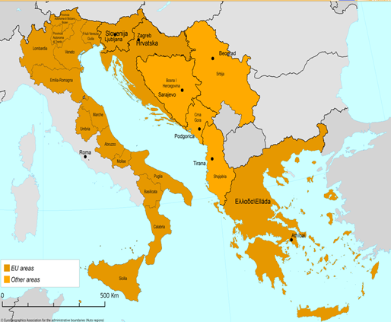
Strategia dell'UE per la regione adriatica e ionica (EUSAIR)
Promuove azioni interregionali e/o transnazionali mediante la creazione di partenariati tra partner operanti nella Regione Basilicata e partner operanti in altre regioni italiane e/o in altri Paesi di cui almeno un partner operante in un altro Stato Membro dell’Unione europea.
Azioni interregionali: azioni che coinvolgono, oltre ai partner operanti in Basilicata, almeno un partner estero (non italiano) localizzato in una Regione di uno Stato Membro dell’Unione Europea;
Azioni transnazionali: azioni che coinvolgono, oltre a partner operanti in Basilicata ed almeno un partner ubicato nel territorio dell’Unione europea, anche un altro partner estero operante in uno dei seguenti Paesi:
  Albania, Bosnia-Herzegovina, Montenegro e Serbia (Paesi Programma Interreg MED e Programma Adrion)
BASILICATA

